Slide 1
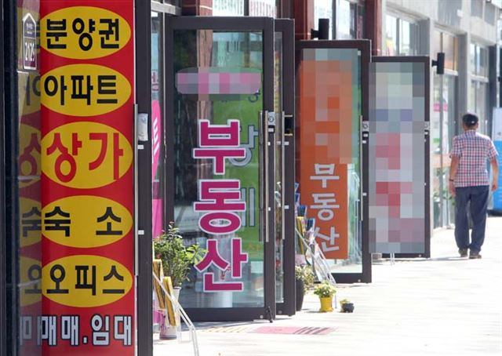
집뷰

Slide 2


단편적인 정보만 습득

Slide 3
원룸 리뷰 사이트
만들기
실제 살았던 사람들을 통해
집이 어떤 상태인지,
살면서 어떤 점이 싫었던 건지 혹은 좋았던 건지를 알 수 있음

